Slide 1
Chương 5: Một số vấn đề an ninh hệ thống
Bài 8: Một số vấn đề an ninh hệ thống

Slide 2
Tình huống
Tôi muốn tìm các lỗ hổng trong hệ thống mà kẻ xâm nhập hay tấn công vào để tiến hành các hành động phá hoại.
Làm sao có thể phòng chống được virus tấn công
Có thể xây dựng một hệ thống máy tính an toàn không?

Slide 3
Mục tiêu
Biết cách phân loại kẻ xâm nhập hệ thống, để từ đó có biện pháp phòng chống thích hợp
Thiết lập cách quản trị mật khẩu an toàn
Phòng chống các phần mềm có hại, đặc biệt chống virus
Xem xét một số mô hình máy tính an toàn

Slide 4
Nội dung
Nhận diện kẻ xâm nhập: các kỹ thuật xâm nhập, nắm bắt mật khẩu, phát hiện xâm nhập
Quản trị mật khẩu
Các phần mềm có hại: cửa sập, virus, sâu
  Hệ thống máy tính an toàn
  Mô hình kiểm soát truy cập

Slide 5
8.1 Kẻ xâm nhập
Vấn đề quan trọng đối với hệ thống mạng là chống lại việc truy cập không mong muốn
Qua mạng máy tính lớn hoặc cục bộ
Có thể phân loại kẻ xâm nhập:
  Kẻ giả danh
  Kẻ lạm quyền
  Người sử dụng giấu mặt
Có nhiều mức độ khả năng khác nhau

Slide 6
Kẻ xâm nhập (tiếp)
Rõ ràng vấn đề được công khai và trở nên bức xúc
  Từ Wily Hacker” trong năm 1986/1987
  đến việc tăng nhanh các đội ứng cứu tình trạng khẩn cấp của máy tính
Có thể cảm thấy bình an nhưng đòi hỏi các nguồn chi
Có thể sử dụng các hệ thống làm hại để tấn công
Lo ngại về xâm nhập dẫn đến phát triển các đội ứng cứu - computer emergency response teams (CERTs)

Slide 7
Hỏi/đáp
Câu hỏi: Bạn hãy nêu các mục đích của kẻ xâm nhập
Trả lời:
giành quyền truy cập bằng cách nắm bắt được mật khẩu hoặc tăng quyền trong hệ thống
Tìm mục tiêu và thu thập thông tin
Tấn công phá hoại hệ thống

Slide 8
Các kỹ thuật xâm nhập
Mục tiêu là giành quyền truy cập hoặc tăng quyền trong hệ thống
Phương pháp tấn công cơ bản
Tìm mục tiêu và thu thập thông tin
Truy cập ban đầu
Leo thang quyền
Lần vết khôi phục
Mục tiêu chính là giành được password
Và sau đó dùng quyền truy cập của người sở hữu

Slide 9
Đoán mật khẩu
Là một trong các hướng tấn công chung nhất
Kẻ tấn công đã biết tên người sử dụng login (từ trang email/web)
Tìm cách đoán mật khẩu
  Mặc định, mật khẩu ngắn, tìm kiếm các từ chung
  Thông tin của người dùng (thay đổi tên, ngày sinh, số phone, các mối quan tâm và từ chung)
  Tìm kiếm tổng thể mọi khả năng của mật khẩu
Kiểm tra login với file mật khẩu đánh cắp được
Thành công phụ thuộc vào mật khẩu được chọn bởi người dùng
Tổng quan chỉ ra rằng nhiều người sử dụng chọn mật khẩu không cẩn thận

Slide 10
Nắm bắt mật khẩu
Tấn công khác bao gồm nắm bắt mật khẩu
  Theo dõi qua vai khi nhập password
  Sử dụng chương trình ngựa thành Toroa để thu thập
  Theo dõi login mạng không an toàn
    Chẳng hạn Telnet, FTP, Web, email
  Chắt lọc thông tin ghi lại được sau lần vào mạng thành công (đệm/lịch sử web, số quay cuối,…)
  Sử dụng login/password đúng để nhại lại người sử dụng
Người sử dụng cần được học để dùng các biện pháp đề phòng và ngăn ngừa thích hợp

Slide 11
Phát hiện kẻ xâm nhập
Chắc chắn có lỗi về an ninh
Như vậy để phát hiện xâm nhập cần phải
  Chia khối để phát hiện nhanh
  Hành động ngăn chặn
  Thu thập thông tin để tăng cường an toàn
Giả thiết rằng kẻ xâm nhập sẽ hành động khác so với người dùng hợp pháp
  Nhưng sẽ có sự khác biệt nhỏ giữa họ

Slide 12
Các cách tiếp cận phát hiện xâm nhập
Thống kê các phát hiên bất thường
  Ngưỡng: tần suất xuất hiện của sự kiện
  Dựa trên mô tả: mô tả hành vi của người sử dụng
Dựa trên qui tắc
  Bất thường: khác các mẫu đã có trước đó
  Định danh thâm nhập: tiếp cận hệ chuyên gia tìm kiếm các hành vi đáng ngờ

Slide 13
Các bản ghi kiểm tra
Công cụ cơ bản để phát hiện xâm nhập
Các bản ghi kiểm tra đơn giản
  Một phần của hệ điều hành đa người sử dụng
  Sẵn sàng để sử dụng
  Có thể không có thông tin trong định dạng mong muốn
Các bản ghi kiểm tra chuyên dùng để phát hiện
  Được tạo chuyên dùng để thu thập một số thông tin mong muốn
  Trả giá chi phí bổ sung trong hệ thống

Slide 14
Phát hiện thống kê bất thường
Phát hiện ngưỡng
  Đếm sự xuất hiện của sự kiện đặc biệt theo thời gian
  Nếu vượt quá giá trị nào đó thì cho là đa có xâm nhập
  Nếu chỉ dùng nó thì đây là phát hiện thô không hiệu quả
Dựa trên mô tả
  Đặc trưng hành vi quá khứ của người sử dụng
  Phát hiện hệ quả quan trọng từ đó
  Mô tả bằng nhiều tham số

Slide 15
Phân tích bản ghi kiểm tra
Cơ sở của cách tiếp cận thống kê
Phân tích bản ghi để nhận được các số đo theo thời gian
  Số đếm, đo, thời gian khoảng, sử dụng nguồn
Sử dụng các kiểm tra khác nhau trên số liệu phân tích để xác định hành vi hiện tại có chấp nhận được không
  Tính kỳ vọng, phương sai, biến nhiều chiều, quá trình Markov, chuỗi thời gian, thao tác
Ưu điểm chính là không sử dụng kiến thức biết trước

Slide 16
Phát hiện xâm nhập dựa trên qui tắc
Quan sát các sự kiện trong hệ thống và áp dụng các qui tắc để quyết định hoạt động đó có đáng nghi ngờ hay không
Phát hiện bất thường dựa trên qui tắc
  Phân tích các bản ghi kiểm tra cũ để xác định mẫu sử dụng và qui tắc tự sinh cho chúng
  Sau đó quan sát hành vi hiện tại và sánh với các qui tắc để nhận thấy nếu nó phù hợp
  Giống như phát hiện thống kê bất thường không đòi hỏi kiến thức biết trước về sai lầm an toàn

Slide 17
Phát hiện xâm nhập dựa trên qui tắc (tiếp)
Định danh sự thâm nhập dựa vào qui tắc
  Sử dụng công nghệ hệ chuyên gia
  Với qui tắc định danh sự xâm nhập đã biết, các mẫu điểm yếu, hoặc các hành vi nghi ngờ
  So sánh các bản ghi kiểm tra hoặc các trạng thái theo qui tắc
  Qui tắc được sinh bởi các chuyên gia nhũng người đã phỏng vấn và hệ thống kiến thức của các quản trị an toàn
  Chất lượng phụ thuộc vào cách thức thực hiện các điều trên

Slide 18
Phát hiện xâm nhập phân tán
Phương pháp truyền thống thường tập trung vào các hệ thống đơn lẻ
Nhưng thông thường có các hệ thống máy tính
Bảo vệ hiệu quả cần làm việc cùng nhau để phát hiện xâm nhập
Các vấn đề
  Làm việc với nhiều định dạng bản ghi kiểm tra khác nhau
  Toàn vẹn và bảo mật dữ liệu trên mạng
  Kiến trúc tập trung và phân tán

Slide 19
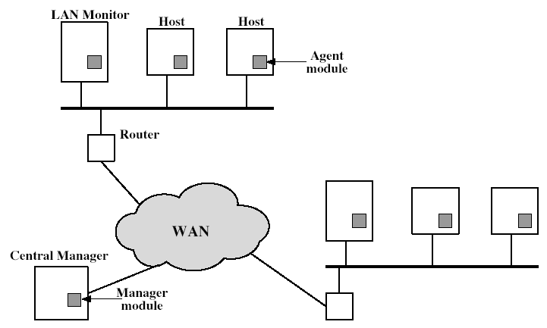
Kiến trúc phát hiện kẻ xâm nhập phân tán
Notes:
Stallings gồm 3 thành phần chính. Đó là:
• Host agent module: Module thu thập tham số kiểm tra thao tác như quá trình nền trên hệ thống theo dõi
• LAN monitor agent module: nó phân tích đường truyền LAN
• Central manager module: Nhận báo cáo từ LAN monitor và host agents và xử lý hiệu chỉnh các báo cáo để phát hiện kẻ xâm nhập

Slide 20
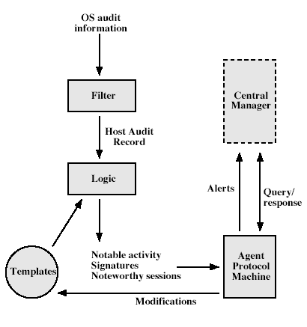
Phát hiện kẻ xâm nhập phân tán – cài đặt Agent
Notes:
Hình vẽ của Stalling nêu cách tiếp cận tổng quát. Tác tử nắm bắt các bản ghi kiểm tra đơn giản trên O/S, & áp dụng bộ lọc để xét các bản ghi an ninh quan tâm. Các bản ghi này được định dạng lại thành chuẩn (HAR). Sau đó template-driven logic module phân tích các bản ghi để phát hiện các hành vi nghi ngờ, cảnh báo được gửi về Trung tâm. Trung tâm bao gồm các hệ chuyên gia sẽ xử lý dữ liệu nhận được, để có những hành động đáp trả tương ứng.

Slide 21
Bình mật ong
  Chăng lưới thu hút các kẻ tấn công
    Tách khỏi sự truy cập đến các hệ thống then chốt
    Để thu thập các thông tin về hoạt động của chúng
    Kích thích kẻ tấn công ở lại trong hệ thống để người quản trị có thể phán đoán
  Được cấp đầy đủ các thông tin bịa đặt
  Được trang bị để thu thập chi tiết thông tin về hoạt động của kẻ tấn công
  Hệ thống mạng đơn và lặp

Slide 22
8.2 Quản trị mật khẩu
Là bảo vệ tuyến đầu chống kẻ xâm nhập
Người sử dụng được cung cấp cả hai:
  Login – xác định đặc quyền của người sử dụng
  Password – xác định danh tính của họ
Passwords thường được lưu trữ mã hoá
  Unix sử dụng DES lặp
  Các hệ thống gần đây sử dụng hàm hash
Cần phải bảo vệ file passwords trong hệ thống

Slide 23
Tìm hiểu về mật khẩu
  Purdue 1992 – có nhiều mật khẩu ngắn
  Klein 1990 – có nhiều mật khẩu đoán được
  Kết luận là người sử dụng thường chọn các mật khẩu không tốt
  Cần một cách tiếp cận để chống lại điều đó

Slide 24
Hỏi/đáp
Câu hỏi: Theo bạn tạo mật khẩu như thế nào là tốt?
Dài, ngẫu nhiên, số đan xen số với chữ thường, chữ hoa, không liên quan đến thông tin cá nhân, không đọc được, không có nghĩa

Slide 25
Tạo mật khẩu – máy tính tự sinh
Cho máy tính tự tạo mật khẩu
Nếu ngẫu nhiên thì không dễ nhớ và sẽ khó viết (hội chứng nhãn khó chịu)
Ngay cả phát âm được cũng không nhớ
Máy lưu việc chấp nhận tồi của người sử dụng
FIPS PUB 181 là một trong những bộ sinh tốt nhất
  Có cả mô tả và code ví dụ
  Sinh từ từ việc ghép ngẫu nhiên các âm tiết phát âm được

Slide 26
Quản trị mật khẩu – kiểm tra phản ứng
Thử chạy công cụ đoán mật khẩu
  Nhận xét rằng từ điển tốt tồn tại đối với hầu hết các ngôn ngữ/các nhóm từ quan tâm
Các mật khẩu tồi là có thể đoán được
Nhưng nó đòi hỏi nhiều mưu mẹo
Các mật khẩu tồi vẫn là lỗ hổng cho đến kiểm tra phản ứng tìm thấy

Slide 27
Tạo mật khẩu - kiểm tra trước
  Cách tiếp cận hứa hẹn nhất để có thể cải thiện an toàn mật khẩu
  Cho phép người sử dụng chọn trước mật khẩu của mình
  Nhưng để cho hệ thống kiểm chứng xem nó có chấp nhận được không
    Bắt buộc theo qui tắc đơn giản (trong slide trước)
    So sánh với từ điển các mật khẩu tồi
    Sử dụng mô hình thuật toán Markov hoặc bộ lọc Bloom để chống các cách chọn tồi. Cả hai cách sau không sử dụng từ điển lớn

Slide 28
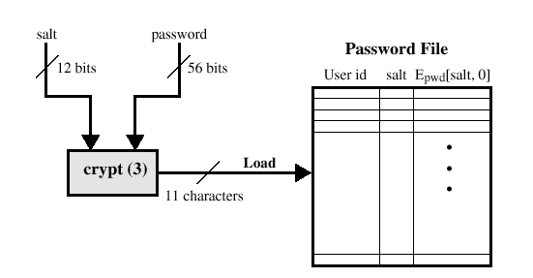
Sơ đồ mật khẩu UNIX
Loading a new password
Notes:
Mỗi người sử dụng chọn mật khẩu dài đến tám ký tự in được, nó chuyển thành 56 bit (sử dụng 7 bit ASCII) và là đầu vào chính cho cơ chế mã hóa crypt(3) dựa trên DES. Thuật toán DES được biến thể dử dụng 12 bit “muối” bổ sung. Giá trị này thường liên quan đến thời điểm mà mật khẩu được chọn bởi người sử dụng. Thuật toán đó sử dụng khối dữ liệu gồm 64 bit 0. Đầu ra của nó lại là đầu vào của thuật toán mã hóa lần 2. Quán trình lặp lại 25 lần. Đầu ra cuối 64 bit được chuyển thành dãy 11 ký tự. Bản mã mật khẩu được lưu cùng với bản rõ của “muối” trong file mật khẩu tương ứng với ID của người sử dụng.
“Muối” có tác dụng mật khẩu không bị lặp, tăng độ dài mật khẩu và tránh dùng cài đặt DES trên phần cứng.

Slide 29
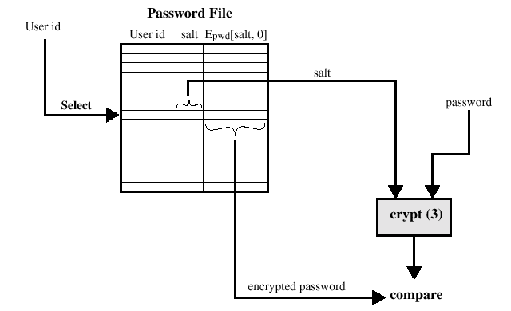
Kiểm tra file mật khẩu UNIX
Verifying a password file
Notes:
Khi đăng nhập vào hệ thống Unix, người sử dụng cung cấp định danh và mật khẩu. Hệ điều hành sử dụng định danh lấy bản rõ “muối” và bản mã mật khẩu. Sau đó dùng “muối” và mật khẩu tạo thành bản mã mật khẩu rồi sánh với giá trị lưu và quyết định mật khẩu chấp nhận hay không.
Có hai mối đe dọa hệ mật khẩu Unix. Người sử dụng dành quyền truy cập hệ thống bằng cách đoán tài khoản và chạy chương trình đoán mật khẩu. Hơn nữa, nếu có bản copy file mật khẩu, kẻ tin tặc có thể chạy chương trình đăng nhập trên máy khác để tăng tốc độ dò tìm.

Slide 30
Khóa sinh từ mật khẩu
Xâu mật khẩu s được lưu dạng các ký tự 7 bit, sau đó cuộn gọn lại nhờ phép XOR thành 56 bit
Lấy nó làm 56 bit khóa của DES, bổ sung thành 64 bit khóa gồm 8 khối 8 bit
Mật khẩu gốc được mã theo chế độ mã móc nối dây chuyền với khóa được tạo ở trên.
Kết quả nhận được khóa 64 bit sinh ra từ mật khẩu

Slide 31
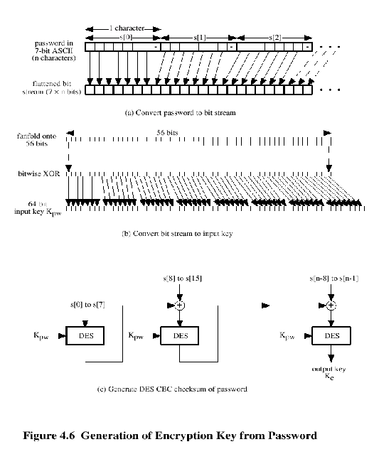

Slide 32
8.3 Virus và nội dung có hại khác
Virus và sâu máy tính đã được công bố rất nhiều
Là một trong những phần mềm có hại
Tác động mọi người đều biết
Được nêu trong các báo cáo, viễn tưởng và phim ảnh
Gây nhiều chú ý hơn là tán thưởng
Được quan tâm nhiều

Slide 33
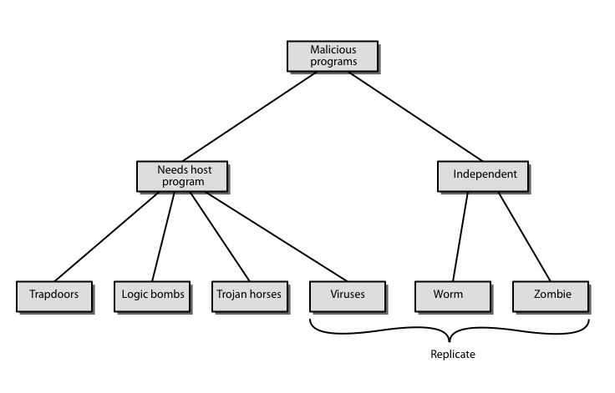
Phần mềm có hại

Slide 34
Hỏi / đáp
Câu hỏi: Nêu tên các phần mềm có hại mà bạn biết:
Virus, sâu Moris, cửa sập, ngựa thành Toroa, bom logic, Zombie, …

Slide 35
Cửa sau hoặc cửa sập
Điểm vào chương trình bí mật
Cho phép những người biết truy cập mà bỏ qua các thủ tục an toàn thông thường
Có thể được sử dụng chung bởi những người phát triển
Là mối đe doạ khi chương trình sản phẩm được khai thác bởi các kẻ tấn công
Rất khó ngăn chặn trong hệ điều hành
Đòi hỏi sự phát triển và cập nhật phần mềm tốt

Slide 36
Bom logic
Một trong những phần mềm có hại kiểu cổ
Code được nhúng trong chương trình hợp pháp
Được kích hoạt khi gặp điều kiện xác định
  Có mặt hoặc vắng mặt một số file
  Ngày tháng/thời gian cụ thể
  Người sử dụng nào đó
Khi kích hoạt thông thường làm hỏng hệ thống
  Biến đổi/xoá file/đĩa, làm dừng máy,…
Notes:
.

Slide 37
Ngựa thành Tơ roa
Chương trình với các tác động phụ được giấu kín
Mà thông thường rất hấp dẫn
  Như trò chơi hoặc phần mềm nâng cấp
Khi chạy thực hiện những nhiệm vụ bổ sung
  Cho phép kẻ tấn công gián tiếp giành quyền truy cập mà họ không thể trực tiếp
Thường sử dụng lan truyền virus/sâu (worm) hoặc cài đặt cửa sau
Hoặc đơn giản phá hoại dữ liệu

Slide 38
Zombie
Chương trình bí mật điều khiển máy tính của mạng khác
Và sử dụng nó để gián tiếp tiến hành các tấn công
Thông thường sử dụng để khởi động tấn công từ chối các dịch vụ phân tán (DD0S)
Khai thác các lỗ hổng trong các hệ thống

Slide 39
Virus
Là đoạn code tự sinh lặp đính kèm với code khác
  Như virus sinh học
Cả hai đều tự nó lan truyền và mang đi bộ tải
  Mang theo code để tạo các bản sao của chính nó
  Và cũng như mọi code nó cũng thực hiện nhiệm vụ ngầm nào đó

Slide 40
Thao tác của virus
Nằm im - chờ sự kiện kích hoạt
Lan truyền – lặp sinh ra chương trình/đĩa
Kích hoạt - bởi sự kiện để thực hiện bộ tải
Thực hiện bộ tải
Cụ thể thông thường mang tính chất chuyên biệt của các máy và hệ điều hành
  Khai thác các tính chất/điểm yếu

Slide 41
Cấu trúc Virus
program V :=
{goto main;
1234567;
subroutine infect-executable := {loop:
file := get-random-executable-file;
if (first-line-of-file = 1234567) then goto loop
else prepend V to file; }
subroutine do-damage := {whatever damage is to be done}
subroutine trigger-pulled := {return true if condition holds}
main: main-program := {infect-executable;
if trigger-pulled then do-damage;
goto next;}
next:
}
Notes:
Stallings Figure 19.1 shows a general depiction of virus structure. The virus code (V) is prepended to infected programs (assuming the entry point is the first line of the program). The first line of code jumps to the main virus program. The second line is a special marker for infected programs. The main virus program first seeks out uninfected executable files and infects them. Then it may perform some action, usually detrimental to the system, depending on some trigger. Finally, the virus transfers control to the original program. If the infection phase of the program is reasonably rapid, a user is unlikely to notice any difference between the execution of an infected and uninfected program. This type of virus can be detected because the length of the program changes. More sophisticated variants attempt to hide their presence better, by for example, compressing the original program.

Slide 42
Hoạt động của chương trình virus
Dòng đầu tiên nhảy đến chương trình chính main bao gồm: lây nhiễm, phá hoại và thực hiện tiếp
Dòng mang nhãn 1234567 ký hiệu file hiện thời đã nhiễm virus
Nếu chưa thì nó sẽ được đính vào file.
Khi thỏa mãn điều kiện nào đó, nó sẽ tiến hành các hành động phá hủy.

Slide 43
Các kiểu Virus
Có thể phân loại dựa trên kiểu tấn công
  Virus ăn bám
  Virus cư trú ở bộ nhớ
  Virus ở sector khởi động
  Lén lút
  Virus nhiều hình thái
  Virus biến hoá

Slide 44
Sâu - Worms
Chương trình sinh lặp chủ yếu, nhưng cũng có tác động không mong muốn
Thường lan truyền trên mạng
  Như sâu Internet Morris 1988
  Dẫn đến việc tạo ra các đội ứng cứu khẩn cấp máy tính CERT
  Dùng đặc quyền phân tán hoặc khai thác các điểm yếu hệ thống
  Được sử dụng rộng rãi bởi Hackers để tạo zombie PC, kéo theo sử dụng các tấn công khác, đặc biệt từ chối dich vụ DoS
Vấn đề chính là mất sự an toàn của hệ thống kết nối thường xuyên như PC

Slide 45
Thao tác của sâu
Các giai đoạn của sâu giống như virus:
  Nằm in
  Lan truyền
    Tìm hệ thống khác để tác động
    Thiết lập kết nối với hệ thống đích từ xa
    Tự sinh lặp mình cho hệ thống từ xa
  Kích hoạt
  Thực hiện

Slide 46
Sâu Morrris
Được biết như sâu cổ điển
Được tạo bởi Robert Morris vào 1988
Hướng tới các hệ thống Unix
Sử dụng một số kỹ thuật lan truyền
  Phá mật khẩu đơn giản trong file mật khẩu cục bộ
  Khai thác lỗ hổng
  Tìm lỗi cửa sập trong hệ thống mail
Mọi tấn công thành công sẽ sinh lặp mình

Slide 47
Tấn công của sâu đương thời
Làn sóng tấn công mới từ giữa 2001
Code Red - sử dụng lỗ hổng MS IIS (Internet Information Server)
  Thử IP ngẫu nhiên cho hệ thống chạy IIS
  Có kích hoạt thời gian cho tấn công từ chối dịch vụ
  Làn sóng thứ hai tác động đến 360000 máy chủ trong vòng 14 giờ
Code Red 2 – cài đặt cửa sập

Slide 48
Công nghệ sâu
Đa nền tảng
Khai thác nhiều chiều
Lan truyền cực nhanh
Nhiều kiểu tác động
Biến hoá: thay đổi cả mẫu xuất hiện và hành vi
Cơ động: lan truyền nhiều công cụ tấn công
Khai thác zero day: khai thác lỗ hổng chưa được biết đến

Slide 49
Hỏi/đáp
Câu hỏi: nêu các biện pháp phòng chống virus
Trả lời:
  Ngăn ngừa: Bức tường lửa
  Phát hiện: thông qua các hành động
  Loại bỏ: dùng các phần diệt virus hỗ trợ, loại bỏ chúng ra khỏi hệ thống

Slide 50
Các biện pháp chống Virus
Biện pháp tốt nhất là ngăn ngừa
Nhưng nói chung là không thể
Suy ra cần phải có một trong nhiều biện pháp sau:
  Phát hiện virus nhiễm trong hệ thống
  Định danh loại virus nhiễm
  Loại bỏ, khôi phục hệ thống về trạng thái sạch

Slide 51
Phần mềm chống Virus
Thế hệ đầu tiên
  Quét sử dụng chữ ký của virus để định danh
  Hoặc phát hiện sự thay đổi độ dài của chương trình
Thế hệ thứ hai
  Sử dụng các qui tắc trực quan để phát hiện nhiễm virus
  Sử dụng mã hash của chương trình để phát hiện sự thay đổi
Thế hệ thứ ba
  Chương trình thường trú trong bộ nhớ định danh virus theo hành động
Thê hệ thứ tư
    Đóng gói với rất nhiều kiểu kỹ thuật chống virus
    Quét và lần vết tích cực, kiểm soát truy cập
Diệt bằng tay vẫn được dùng

Slide 52
Kỹ thuật chống Virus nâng cao
Giải mã mẫu
  Sử dụng mô phỏng CPU kiểm tra chương trình, chữ ký và hành vi trước khi chạy chúng
Hệ thống miễn dịch số (IBM)
  Hành động đa muc tiêu và chống Virus
  Mọi virus nhập vào tổ chức được nắm bắt, phân tích, phát hiện/tấm chắn tạo ra chống nó và loại bỏ

Slide 53
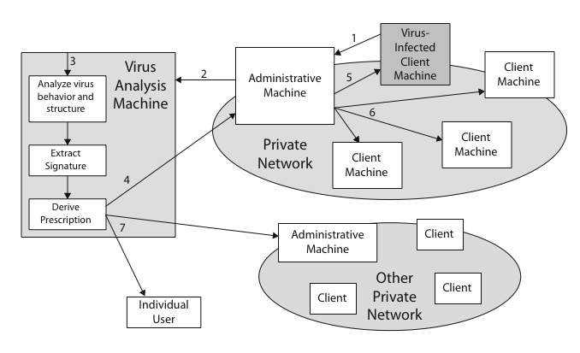
Hệ miễn dịch số -
Digital Immune System
Notes:
Stalling mô tả các bước điển hình trong thao tác của hệ thống miễn dịch:
Chương trình giám sát sử dụng nhiều biện pháp trực quan phát hiện các hành vi nghi ngờ báo cáo các chương trình nhiễm cho máy Quản trị
2. Máy Quản trị mã mẫu và gửi đến máy phân tích
3. Máy phân tích tạo môi trường cho chương trình nhiễm chạy để phân tích xác định đặc trưng và loại bỏ virus
4. Kết quả gửi lại máy Quản trị
5. Máy quản trị chuyển tiếp cho máy nhiễm
6. Và gửi cho các máy khác trong tổ chức
7. Cập nhật chống virus mới cho cộng đồng.

Slide 54
Phần mềm ngăn chặn hành vi
Tích hợp với hệ điều hành của máy chủ
Chương trình theo dõi hành vi trong thời gian thực
  Chẳng hạn truy cập file, định dạng đĩa, các chế độ thực hiện, thay đổi tham số hệ thống, truy cập mạng
Đối với các hành động có khả năng có hại
  Nếu phát hiện thì ngăn chặn, chấm dứt hoặc tìm kiếm
Có ưu điểm so với quét
Nhưng code có hại chạy trước khi phát hiện

Slide 55
Tấn công từ chối dịch vụ từ xa
Distributed Denial of Service Attacks (DDoS)
Tấn công từ chối dịch vụ từ xa (DDoS) tạo thành đe dọa đáng kể
Làm cho hệ thống không sẵn sàng
Làm tràn bởi sự vận chuyển vô ích
Sử dụng một số lớn các “zombies”
Tăng độ khó của các tấn công
Công nghệ bảo vệ đương đầu chống lại

Slide 56
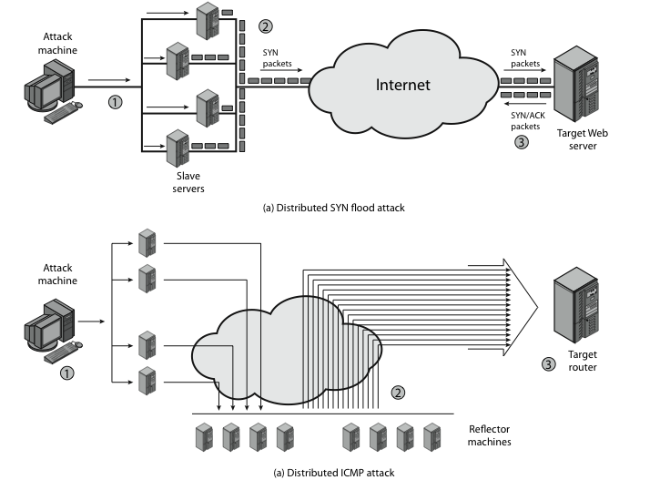
Tấn công từ chối dịch vụ từ xa (DDoS)
Notes:
Hình vẽ của Stalling mô tả tấn công tràn đồng bộ. 1. Kẻ tấn công kiểm soát nhiều máy chủ trên Internet 2. Máy bị tấn công gửi TCP/IP SYN đến đích 3. Với mỗi gói Web server trả lời SYN/ACK (synchronize/acknowledge) và phải giữ cấu trúc của các yêu cầu để trả lời do đó bị sụp đổ.

Slide 57
Xây dựng mạng lưới tấn công từ chối dịch vụ từ xa
Cần nhiễm rất nhiều “zombies”
Cần:
Phần mềm cài đặt tấn công từ chối dịch vụ từ xa
Các lỗ hổng không vá được trong nhiều hệ thống
Chiến lược quét để tìm lỗ hổng hệ thống
  Ngẫu nhiên, danh sách va chạm, cấu trúc topo, mạng con cục bộ

Slide 58
Chống tấn công từ chối dịch vụ từ xa
Ba cách bảo vệ được dùng rộng rãi
  Ngăn ngừa tấn công và chiếm lĩnh trước khi bị tấn công
  Phát hiện tấn công và lọc trong quá trình bị tấn công
  Lần vết nguồn tấn công và định danh sau khi bị tấn công
Phạm vi rộng các khả năng tấn công
Vì vậy phải có nhiều biện pháp chống

Slide 59
8.4 Các hệ thống máy tính tin cậy
An toàn thông tin ngày càng quan trọng
Có các mức độ khác nhau về sự nhạy cảm của thông tin
  Phân loại thông tin quân sự: bảo mật, bí mật
Chủ thể (người hoặc chương trình) có nhiều quyền khác nhau truy cập đến các đối tượng thông tin
Được biết như an toàn nhiều tầng
  Chủ thể có mức độ an toàn tối đa và hiện tại
  Đối tượng có phân loại mức độ tin cậy cố định
Muốn xem xét các cách tăng độ tin tưởng trong hệ thống để củng cố các quyền đó

Slide 60
Mô hình Bell LaPadula
Một trong những mô hình an toàn nổi tiếng nhất
Được cài đặt như các chính sách bắt buộc trong hệ thống
Có hai chính sách chính
  Không đọc lên (tính chất an toàn đơn giản)
    Chủ thể chỉ có thể đọc các đối tượng nếu mức độ an toàn hiện tại của chủ thể trội hơn (>=) phân loại của đối tượng
  Không viết xuống (tính chất *)
    Chủ thể chỉ có thể bổ sung/viết lên đối tượng nếu mức độ an toàn hiện tại của chủ thể được trội (<=) bởi phân loại của đối tượng

Slide 61
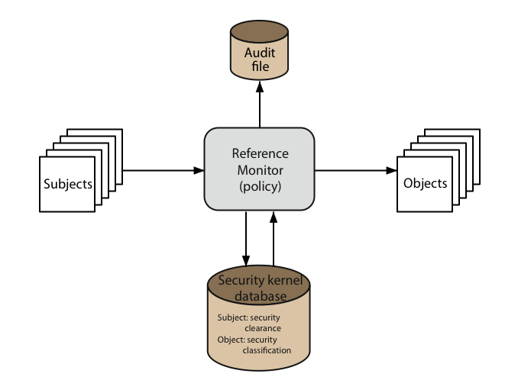
Giám sát tham chiếu
Notes:
Trong cơ sở dữ liệu an ninh lưu các phân loại các đối tượng và quyền của các chủ thể

Slide 62
Kiểm soát truy cập
Hệ thống đã cho được định danh như người sử dụng
Xác định các nguồn gốc nào nó có thể truy cập
Mô hình tổng quát là ma trận truy cập với
  Chủ thể - thực thể chủ động (người sử dụng, quá trình)
  Đối tượng - thực thể bị động (file hoặc nguồn)
  Quyền truy cập – cách mà đối tượng được truy cập
Có thể được phân tách bởi
  Các cột như danh sách kiểm soát truy cập đến đối tượng đầu cột
  Các hàng như các thẻ về khả năng truy cập của chủ thể đầu hàng

Slide 63
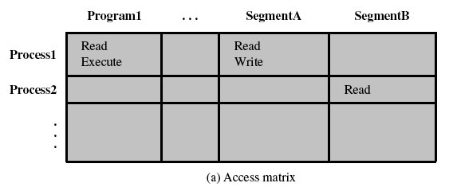
Ma trận kiểm soát truy cập

Slide 64
Tóm lại
Đã xem xét:
  Kẻ xâm nhập
  Quản trị mật khẩu
  Virus và các phần mềm có hại
  Các hệ thống tin cậy
  Kiểm soát truy cập

Slide 65
Câu hỏi trắc nghiệm
Mục nào không thuộc phân loại của Kẻ xâm nhập:
  Kẻ giả danh
  @Kẻ xem lén
  Kẻ lạm quyền
  Người sử dụng giấu mặt
Đâu không phải là mục tiêu của kẻ xâm nhập
  Nắm bắt mật khẩu người sử dụng hợp pháp
  Đăng nhập vào hệ thống để khai thác và phá hoại thông tin
  Leo thang tăng quyền truy cập thông tin
  @Đăng ký thành viên hợp pháp
Không dựa vào giả thiết nào để đoán mật khẩu
  Mật khẩu ngắn, dễ nhớ
  Thông tin cá nhân người sở hữu tài khoản
  @Mật khẩu dài, ngẫu nhiên, không có ngữ nghĩa
  File mật khẩu đánh cắp được hoặc dò tìm mò

Slide 66
Câu hỏi trắc nghiệm
4. Mục nào không thuộc việc cần làm để phát hiện kẻ xâm nhập:
  Chia khối để phát hiện nhanh
  @Bảo mật dữ liệu
  Hành động ngăn chặn
  Thu thập thông tin để tăng cường an ninh
5. Điều nào không đúng trong cách tiếp cận phát hiện hành động bất thường theo ngưỡng:
  A. Đếm sự xuất hiện của sự kiện đặc biệt theo thời gian
  B. Nếu vượt quá giá trị nào đó thì cho là đã có xâm nhập
  C. Nếu chỉ dùng nó thì đây là phát hiện thô không hiệu quả
  D. @Theo dõi lý lịch hành vi của người sử dụng đó
6. Điều gì không đúng với việc phát hiện xâm nhập dựa trên mô tả
  A. @ Đếm sự xuất hiện của sự kiện đặc biệt theo thời gian
  B. Đặc trưng hành vi quá khứ của người sử dụng
  C. Phát hiện hệ quả quan trọng từ đó
  D. Mô tả bằng nhiều tham số

Slide 67
Câu hỏi trắc nghiệm
7. Điều gì không đúng với Bản ghi kiểm tra đơn giản:
  A. Một phần của hệ điều hành đa người sử dụng
  B. Sẵn sàng để sử dụng
  C. Có thể không có thông tin trong định dạng mong muốn
  D. @Được tạo chuyên dùng để thu thập một số thông tin mong muốn
8. Điều nào không đúng đối với phát hiện dựa trên qui tắc:
  A. Phân tích bản ghi để xác định mẫu sử dụng và qui tắc tự sinh
  B. Quan sát hành vi hiện tại và sánh với các qui tắc
  C. @Xác định các tham số ngưỡng tần suất xuất hiện sự kiện
  D. Không đòi hỏi kiến thức biết trước về sai lầm an ninh
9. Điều nào không đúng trong việc định danh kẻ xâm nhập theo qui tắc
  A.@ Phân tích bản ghi kiểm tra
  B. Sử dụng công nghệ hệ chuyên gia
  C. Dùng các mẫu điểm yếu, hoặc các hành vi nghi ngờ
  D. So sánh các bản ghi kiểm tra hoặc các trạng thái theo qui tắc

Slide 68
Câu hỏi trắc nghiệm
10. Điều nào không đúng trong việc thu hút kẻ tấn công
A. Tách khỏi sự truy cập đến các hệ thống then chốt
B. Để thu thập các thông tin về hoạt động của chúng
C. Kích thích kẻ tấn công ở lại trong hệ thống để có thể phán đoán
D. @Giăng bẫy tại các phần quan trọng
11. Điều nào không phải là định hướng mật khẩu tốt
  A. Độ dài tối thiểu > 6
  B. @Dựa trên các thông tin cá nhân
  C. Đòi hỏi trộn chữ hoa và chữ thường, số và dấu chấm
  D. Không chọn từ trong từ điển
12. Điều nào không đúng trong việc kiểm tra trước mật khẩu:
  A. Được chọn trước mật khẩu để kiểm tra
  B. Bắt buộc theo qui tắc đơn giản như không dựa vào thông tin cá nhân
  C. So sánh với từ điển các mật khẩu tồi
  D. @Thường dùng Từ điển lớn hỗ trợ

Slide 69
Câu hỏi trắc nghiệm
Điều nào không đúng với phần mềm cửa sập
  A. Điểm vào chương trình bí mật
  B. Cho phép những người biết truy cập mà bỏ qua các thủ tục an toàn
  C. @Có thể lây lan sang các hệ thống khác
  D. Là mối đe doạ khi chương trình được khai thác bởi kẻ tấn công
14. Điều nào không đúng đối với Ngựa thành Tơ roa
  Chương trình có tác động phụ được giấu kín
  @Được kích hoạt bởi ngày tháng cụ thể
  Thường hấp dẫn như trò chơi, phần mềm miễn phí
  Thực hiện nhiệm vụ bổ sung như lan truyền virus, sâu, phá hoại dữ liệu
15. Điều nào không đúng đối với Zombie:
  @Được kích hoạt bởi chương trình khác
  Chương trình bí mật điều khiển máy tính của mạng khác
  Dùng để khởi động tấn công từ chối dịch vụ phân tán
  Khai thác các lỗ hổng trong hệ thống

Slide 70
Câu hỏi trắc nghiệm
16. Điều nào không đúng đối với Virus
  Là đoạn code tự sinh lặp đính kèm code khác
  Tự nó lan truyền mà mang theo code để tạo bản sao của nó
  Thực hiện các hành động ngầm phá hoại
  @Có thể hoạt động độc lập không cần chương trình khác của máy
17. Điều nào không đúng đối với sâu:
  Sinh lặp chủ yếu, có thể có các hành động phụ
  Lan truyền trên mạng cực nhanh tấn công từ chối dịch vụ
  @Cần có chương trình khác của máy để đính kèm
  Khai thác các lỗ hổng của hệ thống
18. Đâu không phải là biện pháp hiệu quả phòng chống virus:
  @Không sao chép chương trình không biết nguồn gốc
  Phân tích, ngăn ngừa các phần mềm nghi ngờ, ngăn chặn hành vi
  Sử dụng mã hash của chương trình để phát hiện bị nhiễm
  Định danh virus, loại bỏ, khôi phục trạng thái sạch

Slide 71
Câu hỏi trắc nghiệm
Mục nào không phải là cách bảo vệ chống tấn công từ chối dịch vụ:
  Ngăn ngừa tấn công và chiếm lĩnh trước
  Phát hiện tấn công và lọc trong quá trình
  Lần vết nguồn tấn công và định danh tấn công
  @Xây dựng hệ thống máy tính mạnh đáp ứng mọi yêu cầu
20. Đâu không phải là chính sách của mô hình máy tính an toàn Bell LaPadula
  Không đọc lên: chủ thể được đọc các đối tượng có mức an ninh <=
  @Có nhiều mức độ an ninh cho đối tượng và chủ thể
  Không viết xuống: chủ thể được viết lên đối tượng có mức an ninh >=
  @Chủ thể có mức độ an ninh tối đa vfa hiện tại, đối tượng có mức an ninh cố định
21. Điều nào không đúng đối với ma trận kiểm soát truy cập
  A. Cột đầu là các chủ thể, hàng đầu là các đối tượng
  B. Các cột như danh sách kiểm soát truy cập đến đối tượng đầu cột
  C. Các hàng như các thẻ về khả năng truy cập của chủ thể đầu hàng
  D. @Cột đầu là các đối tượng, hàng đầu là các chủ thể

Slide 72
Glossary - Từ điển thuật ngữ
Kẻ xâm nhập: là con người hoặc phần mềm mà truy cập không hợp pháp vào hệ thống máy tính của một tổ chức hoặc cá nhân nào đó
Bình mật ong: nơi chăng lưới thu hút các kẻ tấn công và tách nơi đó khỏi sự truy cập đến các hệ thống then chốt với mục đích thu thập các thông tin về hoạt động của kẻ tấn công
Cửa sau hoặc cửa sập
điểm vào chương trình bí mật, cho phép những người biết truy cập mà bỏ qua các thủ tục an toàn thông thường. Kỹ thuật này có thể được sử dụng chung bởi những người phát triển và là mối đe doạ khi có trong chương trình sản phẩm
Bom logic
đây là một trong những phần mềm có hại kiểu cổ, code được nhúng trong chương trình hợp pháp.

Slide 73
Glossary - Từ điển thuật ngữ
Ngựa thành Tơ roa
Chương trình với các tác động phụ được dấu kín, mà thông thường rất hấp dẫn như trò chơi hoặc phần mềm nâng cấp. Khi chạy thực hiện những nhiệm vụ bổ sung, cho phép kẻ tấn công gián tiếp dành quyền truy cập mà họ không thể trực tiếp. Thông thường sử dụng lan truyền virus/sâu (worm) hoặc cài đặt cửa sau hoặc đơn giản phá hoại dữ liệu.
Zombie
đây là chương trình bí mật điều khiển máy tính của mạng khác và sử dụng nó để gián tiếp tiến hành các tấn công. Thông thường sử dụng để khởi động tấn công từ chối các dịch vụ phân tán (DdoS). Nó khai thác các lỗ hổng trong các hệ thống.
Virus
là đoạn code tự sinh lặp đính kèm với code khác như virus sinh học. Nó tự lan truyền mang theo code để tạo các bản sao của chính nó. Và nó cũng thực hiện nhiệm vụ ngầm nào đó như phá hoại các files hệ thống..

Slide 74
Glossary - Từ điển thuật ngữ
Sâu
là chương trình tự sinh lặp và gửi các bản sao lan truyền trên mạng từ hệ thống này sang hệ thống khác. Khi đến nơi mới nó có thể tự kích hoạt sinh tiếp và lan truyền. Nó thực hiện các hành động phá hoại.
Tấn công lặp
là tấn công mà ở đó dịch vụ có chủ quyền đã được thực hiện xong, nhưng bị giả mạo bởi yêu cầu lặp khác để tìm cách sử dụng lại những lệnh có chủ quyền.
Tấn công từ chối dịch vụ
là tấn công làm cho hệ thống trở nên không sẵn sàng, làm tràn bởi sự vận chuyển và thực hiện những việc vô ích. Kẻ tấn công thường sử dụng một số lớn các “zombies” để tăng độ khó của các tấn công.

Slide 75
FAQ – Câu hỏi thường gặp
Câu 1. Liệt kê và mô tả ba loại kẻ xâm nhập?
Câu 2. Kỹ thuật chung để bảo vệ file mật khẩu là gì?
Câu 3. Các lợi ích nào đem lại nếu được trang bị hệ thống phát hiện kẻ xâm nhập?
Câu 4. Nêu sự khác biệt giữa phát hiện dựa trên thống kê hành vi bất thường và phát hiện dựa trên qui tắc?
Câu 5. Những đại lượng nào hữu ích cho phát hiện kẻ xâm nhập dựa trên hồ sơ?
Câu 6. Bình mật ong là gì?
Câu 7. Muối là gì trong bối cảnh quản trị khóa Unix?
Câu 8. Liệt kê và mô tả vắn tắt các kỹ thuật chống đoán mật khẩu?

Slide 76
FAQ – Câu hỏi thường gặp
Câu 9. Mô tả một số loại phần mềm có hại?
Câu 10. Mô tả hoạt động của virus đơn giản?
Câu 11. Nêu các pha của thao tác virus và sâu?
Câu 12. Mô tả một số kiểu virus?
Câu 13. Nêu khái quát sâu được lan truyền như thế nào?
Câu 14. Nêu các biện pháp chống virus?
Câu 15. Hệ miễn dịch số là gì?
Câu 16. Giải thích ý nghĩa của ma trận kiểm soát quyền truy cập?

Slide 77
Hướng dẫn trả lời câu hỏi thường gặp FAQ
Ba loại kẻ xâm nhập
  Kẻ giả danh: thâm nhập tài khoản hợp pháp
  Kẻ lạm quyền: tìm cách truy cập trái phép
  Người sử dụng giấu mặt: tiếm quyền quản trị, giả danh người khác
Kỹ thuật chung bảo vệ file mật khẩu:
  Bổ sung mật khẩu đủ dài và mã hóa
  Lưu giữ bản băm mật khẩu hoặc khóa sinh từ mật khẩu
Lợi ích dùng hệ thống phát hiện kẻ xâm nhập:
  Kịp thời ngăn chặn
Sự khác biệt giữa phát hiện dựa thống kê và qui tắc:
  Thống kê: không phụ thuộc các lỗ hổng và đặc trưng của hệ thống
  Qui tắc: dựa vào các đặc trưng của hệ thống, các lỗ hổng
Đại lượng hữu ích cho phát hiện dựa hồ sơ: Bản ghi kiểm tra

Slide 78
Hướng dẫn trả lời câu hỏi thường gặp FAQ
6. Bình mật ong
  Lôi kéo kẻ thám mã đến và hoạt động lâu ở đó
  Tung thông tin giả, ở những nơi không quan trọng
  Thu thập thông tin về kẻ thám mã, nhận diện
7. Muối trong quản lý mật khẩu của Unix:
  Độ dài 12 bit bổ sung vào khóa và mã hóa
  Cho đủ dài và thêm yếu tố ngẫu nhiên không phụ thuộc NSD
8. Các kỹ thuật chống đoán mật khẩu:
  Tìm mật khẩu tồi, kiểm tra mật khẩu khi đăng ký, so sánh với từ điển mật khẩu tồi
9. Mô tả phần mềm có hại:
  Cần chương trình máy chủ: cửa sập, bom logic, ngựa thành Tơ roa, virus
  Độc lập lan truyền: Sâu, Zombie

Slide 79
Hướng dẫn trả lời câu hỏi thường gặp FAQ
10. Hoạt động virus đơn giản
  Đính kèm – nhiễm sang các file
  Đủ điều kiện thì kich hoạt phá hoại
11. Các pha thao tác của virus và sâu:
  Nằm in, lan truyền, kích hoạt, thực hiện bộ tải
12. Một số kiểu virus:
  Ăn bám, cư trú ở bộ nhớ, ở sector khởi động
  Lén lút, nhiều hình thái, biến hoá
Xem bài giảng
Xem bài giảng
Hệ miễn dịch: sử dụng máy quản trị và máy phân tích phòng chống
Ma trận kiểm soát truy cập:
  Cột gắn với đối tượng được truy cập bởi các chủ thể
  Hàng gắn với chủ thể: quyền truy cập đến các đối tượng của nó

